Slide 1

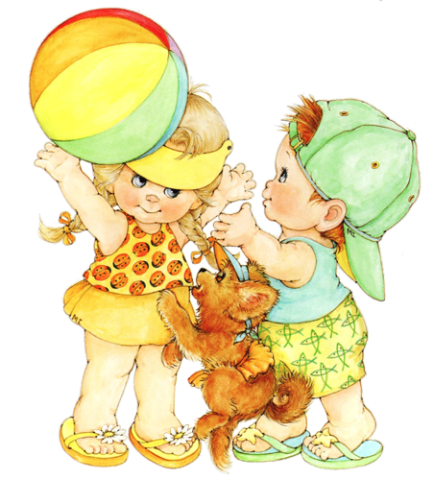
Особенности общения дошкольников
Педагог – психолог Кочергина Елена Анатольевна

Slide 2


План:
Общение и его роль в развитии ребенка;
Особенности общения дошкольника со взрослым;
Особенности общения детей дошкольного возраста со сверстниками;
Анализ особенностей общения ребенка со сверстниками и взрослыми;
Развитие навыков общения.

Slide 3
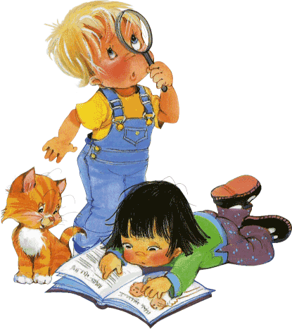
Общение и его роль в развитии ребенка
Жизнь каждого нормального человека буквально пронизана контактами с другими людьми. Потребность в общении - одна из самых важных человеческих потребностей.
Общение - это главное условие и основной способ жизни человека. Только в общении и в отношениях с другими людьми человек может почувствовать и понять самого себя, найти свое место в мире.

Slide 4

Для того чтобы определить, является ли тот или иной вид взаимодействия общением, можно опираться на следующие четыре критерия, предложенные М. И. Лисиной.
Общение предполагает внимание и интерес к другому, без которых любое взаимодействие невозможно.
Эмоциональная окраска восприятия воздействий партнера является вторым критерием общения.
Третьим критерием общения являются инициативные акты, направленные на привлечение внимания партнера к себе.
Четвертым критерием общения является чувствительность человека к тому отношению, которое проявляет к нему партнер.

Slide 5


Психическое развитие ребенка начинается с общения. Если бы человек был с рождения лишен общения, то он никогда не стал бы цивилизованным, культурно и нравственно развитым гражданином, был бы до конца жизни обречен, оставаться полуживотным, лишь внешне, анатомо - физиологически напоминающим человека.
Ребенок в процессе общения развивается, приобретает психические и поведенческие качества.

Slide 6

Особенности общения дошкольника со взрослым
По Выготсокому Л. С. источник психического развития находится в отношениях ребенка со взрослым. Общение со взрослыми выступает как фактор, способствующий развитию. Личность ребенка, его интересы, понимание себя, его сознание и самосознание могут возникнуть только в отношениях со взрослыми. Без любви, внимания и понимания близких взрослых ребенок не может стать полноценным человеком. Такое внимание ребенок может, прежде всего, получить в семье.

Slide 7
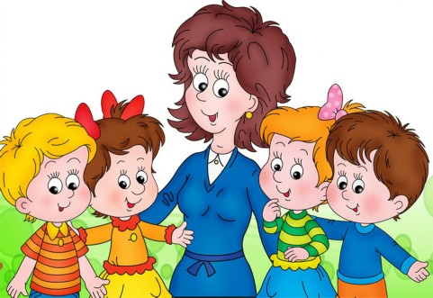
Таким образом, можно сказать, что наиболее сильный и важный источник переживаний дошкольника - его взаимоотношения с другими людьми - взрослыми и детьми.
В дошкольном возрасте общение со взрослыми приобретает внеситуативный характер.
Формы внеситуативного общения:
Позновательная
Личностная
Внеситуативно-познавательная форма, для которой характерны познавательные мотивы и потребность в уважении взрослого.
Внеситуативно-личностное общение ребенка со взрослым имеет важное значение для развития личности ребенка, это способствует формированию морального сознания, развитию самосознания и самоконтроля.

Slide 8
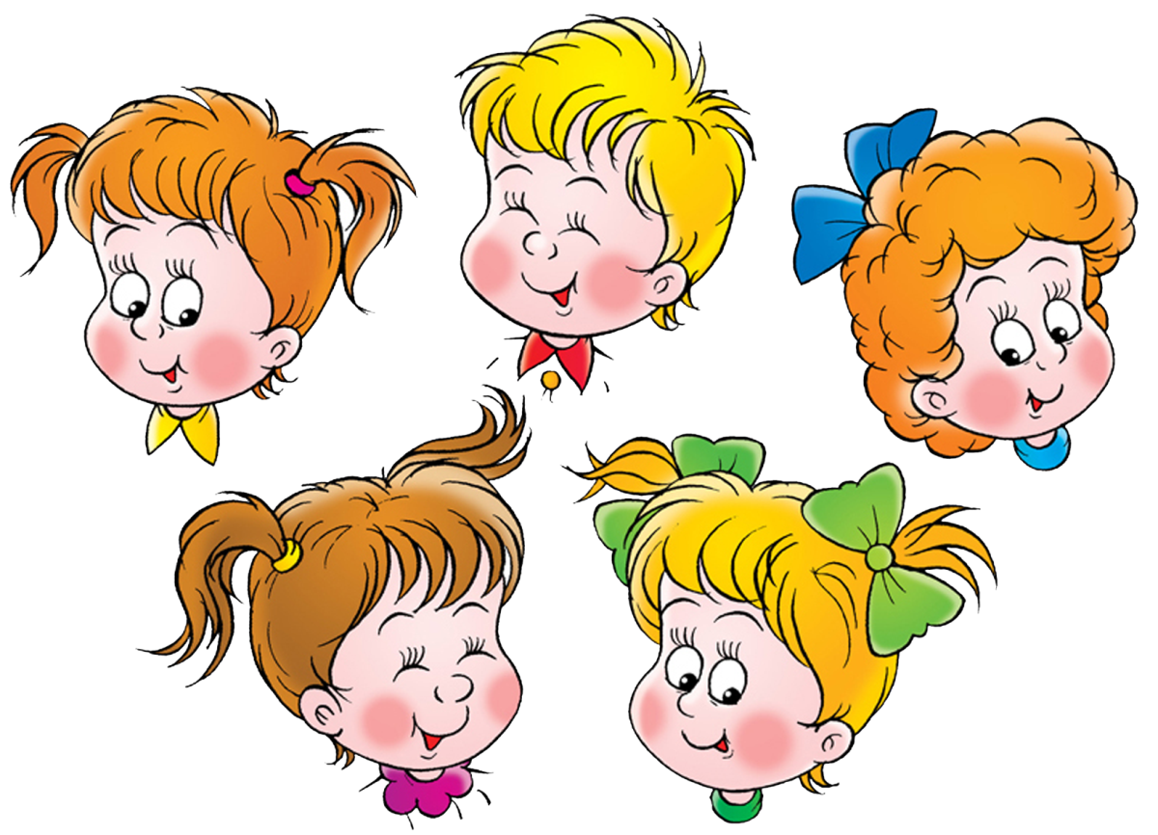
Особенности общения детей дошкольного возраста со сверстниками
Начиная с 3-4 лет в жизни ребенка появляется новый партнер по общению, который с возрастом становится все более значимым. Это сверстник. Общение со сверстниками имеет ряд существенных особенностей, качественно отличающих его от общения с взрослым.

Slide 9
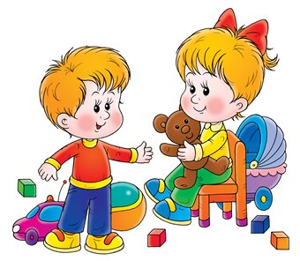
Особенности общения дошкольников со сверстниками М. И. Лисина и А. Г. Рузкина
Первая и наиболее важная черта общения дошкольников состоит в большом разнообразии коммуникативных действий и чрезвычайно широком их диапазоне.
Второе яркое отличие общения в среде сверстников заключается в его чрезвычайно яркой эмоциональной насыщенности.
Третья специфическая особенность контактов детей заключается в их нестандартности и нерегламентированности средств общения.
Еще одна отличительная особенность общения сверстников - преобладание инициативных действий над ответными.

Slide 10
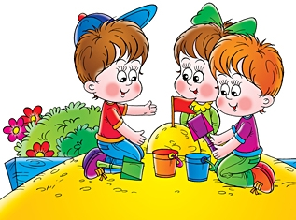
Перечисленные особенности отражают специфику детских контактов на протяжении всего дошкольного возраста. Однако содержание общения детей существенно меняется от 3 к 6-7 годам.

Slide 11
Анализ особенностей общения ребенка со сверстниками и взрослыми
Особенности общения ребенка со сверстниками | Особенности общения ребенка со взрослыми
Яркая эмоциональная насыщенность речи. Резкие интонации, крики. Смех. Разные выражения оттенков от эмоций бурной радости до бурного негодования. | Преобладание спокойной речи.
Нестандартность: из-за отсутствия жестких норм и правил, дети используют неожиданные сочетания слов и звуков, передразнивают друг друга, что способствует развитию словотворчества. | Ребенок придерживается определенных норм вежливости и общепринятых форм общения.
Преобладание инициативных высказываний над ответными. Ребенку важнее высказаться самому, чем выслушать другого. | Ребенок больше слушает взрослого, принимает и поддерживает инициативу взрослого.
Управление действиями партнера, контроль его действий, навязывание ему собственных образцов, постоянное соревнование с собой. | Взрослый остается для ребенка источником оценки.
Рождаются такие сложные явления, как притворство, нарочное выражение обиды, фантазирование. | Ребенок требует правдивости.

Slide 12

Развитие навыков общения
В дошкольном возрасте (от 3 до 6-7 лет) межличностное отношение детей проходят достаточно сложный путь возрастного развития, в котором можно выделить три основных этапа:
Для младших дошкольников наиболее характерным является индифферентно-доброжелательное отношение к другому ребенку.
В 4-5 лет в средней группе резко возрастает эмоциональная вовлеченность в действия другого ребенка. В этом возрасте значительно возрастает число детских конфликтов, возникают такие явления, как зависть, ревность, обида на сверстника.
К 6 годам значительно возрастает количество просоциальных действий, а также эмоциональная вовлеченность в деятельность и переживания сверстника.

Slide 13
Спасибо за внимание!

